Slide 1
Teoría Monetaria
PhD Cristina Isabel Ibarra Armenta
cibarra@uas.edu.mx

Slide 2
Unidad II. Mercados financieros

Slide 3
Estructura temporal de tasas de interés
Un tema de gran interés para los bancos centrales es entender cómo la parte corta de la estructura temporal de tasas, la cual es afectada directamente por el banco central, afecta a la parte larga, uno de los mecanismos de transmisión de la política monetaria.
Una de las razones por la cual existe un interés de la macroeconomía y las finanzas por la hipótesis de expectativas se debe a que las desviaciones de las tasas de interés respecto a dicha hipótesis se pueden explicar por una prima de riesgo que pudiese ser función de variables macroeconómicas.

Slide 4
En su caso, Piazzesi y Schneider (2006), y Wachter (2006) proponen modelos de la estructura temporal de tasas de interés basados en el crecimiento del consumo agregado.
Estas contribuciones son importantes ya que hacen resurgir a los modelos de tasas de interés en función de variables macroeconómicas, con lo cual se quiere identificar, medir y entender las fuentes de riesgo no diversificable; es decir, de riesgo macroeconómico.

Slide 5
En suma, el uso de la hipótesis de expectativas, su posterior revisión y evidencia en contra fueron el parteaguas en la literatura de la estructura temporal de tasas de interés. Por lo mismo, un lugar natural dónde empezar un estudio de la estructura temporal de tasas de interés es realizar pruebas formales para explorar cuál es la evidencia sobre la hipótesis de expectativas para el caso mexicano. Finalmente, el análisis del comportamiento de la estructura temporal de tasas de interés y su comparación con las tasas de interés en mercados maduros tiene sentido si el mercado mexicano presenta un buen desarrollo.

Slide 6
Entre los variados factores que han llevado al mercado de deuda a un equilibrado crecimiento se pueden destacar los siguientes: i) un esfuerzo por parte de las autoridades correspondientes a reducir las posibles vulnerabilidades a choques externos; ii) políticas económicas conducentes a una mayor estabilidad macroeconómica; iii) la disminución en las restricciones a la inversión extranjera; iv) un conjunto de procesos claro y predecible en la emisión de la deuda; y, v) el desarrollo de inversionistas institucionales, tales como las Afores.

Slide 7
En este contexto, el desarrollo del mercado de deuda gubernamental en México se ha caracterizado por los siguientes elementos:
Un marcado aumento en el tamaño del mercado. Por ejemplo, en la Gráfica 1 se muestra el monto de los valores gubernamentales en circulación, el cual a partir del año 2001 ha presentado un claro crecimiento que ha llegado incluso a niveles mayores a los 4,500 miles de millones de pesos en los últimos meses.

Slide 8
También se observa una variación en la composición de la deuda gubernamental, con un menor peso relativo en, por ejemplo, en los bonos indizados a la inflación (i.e. Udibonos) y un mayor peso relativo de bonos nominales. La Grá.ca 2 muestra un cambio en la composición del monto de los instrumentos gubernamentales hacia instrumentos con tasas de interés nominales. Lo anterior reduce la vulnerabilidad a choques externos, ya que la proporción de deuda en términos reales ha disminuido. No obstante, es conveniente destacar el hecho de que el mercado de los Udibonos es uno de los más líquidos en comparación con mercados de instrumentos gubernamentales indizados a la inflación en otras economías emergentes.

Slide 10
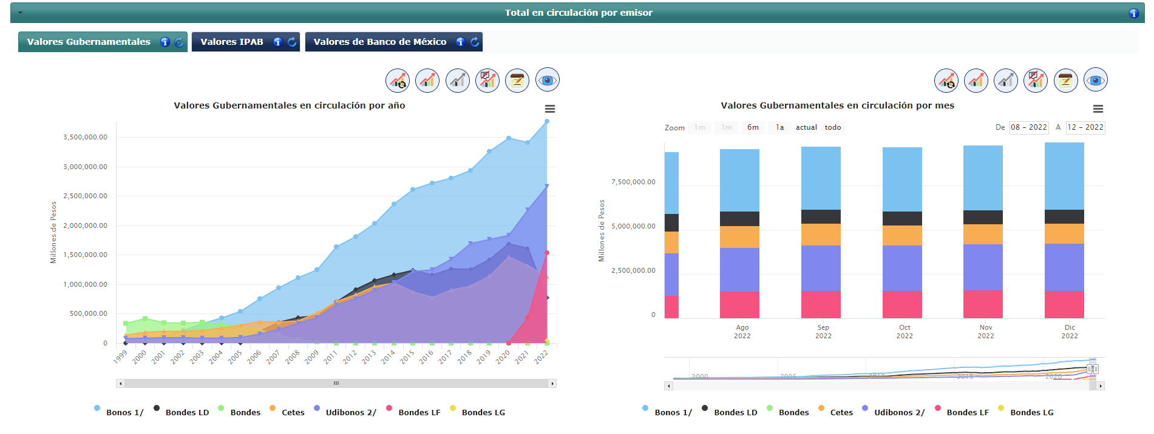
https://www.banxico.org.mx/IndicadoresGraficos/actions/contenidoPortal/mercadoValores/6/12

Slide 11
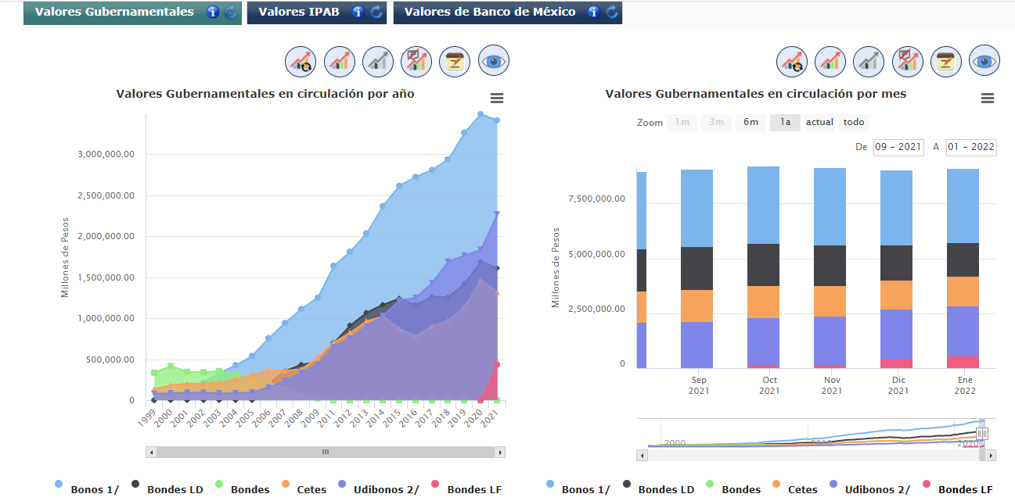

Slide 12
https://www.banxico.org.mx/elib/mercado-valores-gub/OEBPS/Text/ii.html

Slide 13
Adicionalmente, se observa un crecimiento en el vencimiento promedio de la deuda gubernamental (i.e. un aumento en la duración). En particular, en la última década se han desarrollado tanto el mercado primario como el secundario de los bonos gubernamentales con diferentes horizontes de vencimiento. Específicamente, el gobierno mexicano ha emitido bonos a tasa .ja con un horizonte de 3 meses desde el año 1978. Adicionalmente, en los últimos años ha tenido la capacidad de emitir bonos a tasa fija para vencimientos mucho más largos. Por ejemplo, posterior a la crisis de 1995, en el año 2000 se emitieron los primeros bonos con un horizonte de vencimiento superior a un año. Los bonos a 30 años se emitieron por primera vez en octubre de 2006.

Slide 15
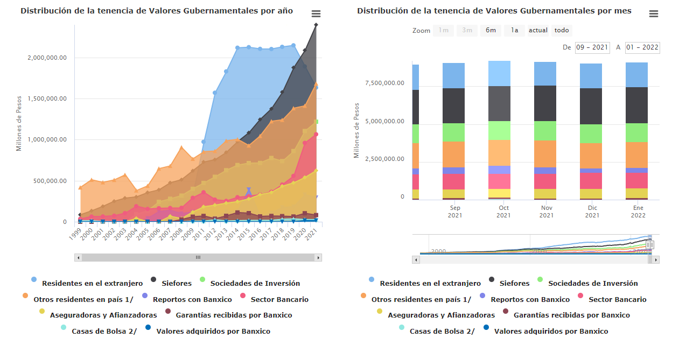
Tenencia

Slide 16
¿Qué es la Estructura Temporal de tasa de itnterés?

Slide 17
https://www.youtube.com/watch?v=RcXyu2WeUh0
https://www.youtube.com/watch?v=2Hpkn4GQw2A

Slide 18
La estructura temporal de tasas de interés es una medida del valor que los agentes económicos le asignan hoy a pagos nominales, que serán realizados en el futuro para diferentes plazos que, en el caso de que el emisor sea un gobierno, son en principio libres de riesgo crediticio. Más específicamente, la estructura temporal de tasas de interés es la representación gráfica de los horizontes de vencimiento y de las tasas de interés correspondientes, expresadas como si se tratase en todos los plazos de bonos gubernamentales cupón cero, en una fecha determinada.

Slide 19
En general los bonos de corto plazo no pagan cupón, mientras que los de largo plazo sí pagan cupón. Lo anterior da lugar a la importante distinción entre la estructura temporal de tasas de interés (o curva cupón cero) y la curva de rendimientos (o curva de rendimientos con cupón). La diferencia entre ambas depende de la estructura temporal de los cupones y sus respectivos montos.

Slide 20
Estadísticas observadas
La tasa de interés de corto plazo guarda una relación con las tasas de interés de mayores plazos, dicha relación va disminuyendo conforme el plazo aumenta. En otras palabras, la correlación de la tasa de interés de corto plazo (1 mes) y las de mediano y largo plazos, disminuye conforme aumenta el horizonte de vencimiento entre las referidas tasas.

Slide 21
Las tasas de interés asociadas a los plazos más largos (e.g. 5, 7 y 10 años) tienen una dinámica similar entre sí a través del tiempo, reflejo de su alta correlación. Esto es consecuencia de los movimientos sincronizados de las referidas tasas a lo largo de los periodos considerados.

Slide 23
Lo anterior es evidencia congruente con dos hechos: i) además de las tasas de interés de corto plazo, es posible que existan otros factores que jueguen un papel en la determinación de las tasas de largo plazo; y, ii) las tasas de interés con horizontes de vencimiento cercanos son probablemente influenciados por factores económicos comunes.

Slide 24
La Estructura Temporal de Tasas de Interés del Gobierno y su Relación con Algunas Variables Macroeconómicas

Slide 25
Primero, para la conducción de la política monetaria es de relevancia que los movimientos en la tasa de interés de corto plazo se transmitan a las de mayor plazo, dado que éstas son las que en gran medida influyen en las decisiones de consumo y ahorro de los hogares y empresas. Por lo tanto, sería deseable que el nivel promedio de todas las tasas de interés de la estructura temporal de tasas, estuviera fuertemente relacionado con la tasa de interés de corto plazo, que es sobre la que tiene mayor influencia la autoridad monetaria.

Slide 26
De manera más específica, las tasas de interés de mayor plazo constan de dos componentes, el real que se rige entre otros factores por movimientos de baja frecuencia (e.g. productividad, tecnología, etc.) y no es influenciado por la
política monetaria (i.e. neutralidad del dinero en el largo plazo), y el componente puramente nominal (el cual a su vez consta de dos partes: la expectativa de inflación más una prima de riesgo inflacionario, ambas asociadas a un mismo plazo). Así, el hecho de que la tasa de interés de corto plazo esté estrechamente relacionada con el nivel de la estructura temporal de tasas, sería evidencia favorable a que las expectativas de inflación estén ancladas.

Slide 27
A la luz de lo anterior, una correlación estimada de 0.84 entre la tasa de interés de corto plazo y el componente asociado al nivel de la estructura temporal de tasas de interés es congruente con una alta relación positiva entre las referidas variables.
Complementariamente, considérese a la dinámica de dichas variables es evidencia favorable a que las expectativas de inflación estén ancladas.34 Asimismo, lo anterior es congruente con la estabilidad y el anclaje de las expectativas de inflación de largo plazo.

Slide 28
Por su parte, los desplazamientos de la pendiente de la estructura temporal de tasas de interés a lo largo del ciclo económico también se relacionan con variables macroeconómicas.35 Específicamente, el indicador de la brecha del producto (haciendo uso del indicador mensual del IGAE para su estimación) tiene un movimiento a la par del ciclo económico.

Slide 29
Cuando la economía se encuentra saliendo de una recesión, es decir, cuando la brecha del producto es negativa pero se encuentra creciendo, se espera que la tasa de interés de corto plazo esté en niveles relativamente bajos y la tasa de interés de largo plazo esté en niveles relativamente altos, presentando la estructura temporal de tasas de interés un empinamiento.

Slide 30
Una tasa de interés de corto plazo baja se explica por una política monetaria expansiva por parte de la autoridad monetaria durante un periodo recesivo, mientras que el mayor nivel de la tasa de interés de largo plazo resulta del alza en el componente real de la referida tasa debido a que los agentes en la economía tienen una mejor perspectiva de crecimiento económico en un futuro periodo, en comparación al periodo presente.

Slide 31
Por otro lado, en el caso en que la economía esté terminando una fase de expansión y la brecha del producto (utilizando el indicador del IGAE para su estimación) sea positiva empero se encuentre disminuyendo, uno esperaría que la tasa de interés de corto plazo se encuentre en niveles relativamente altos y, por el contrario, la de largo plazo esté en niveles relativamente bajos, haciendo que la estructura temporal de tasas de interés se aplane.

Slide 32
Un nivel de la tasa de interés de corto plazo refleja una política monetaria restrictiva determinada por el banco central en un periodo expansivo. Por su parte, el nivel bajo de la tasa de interés de largo plazo usualmente se asocia a una baja en las perspectivas de crecimiento económico de los agentes, en relación a su situación en el periodo actual. Esto, lleva a que la mayoría de los agentes prefieran ahorrar a mayores plazos, lo cual es conducente a una reducción en el componente real de las tasas de interés nominales de largo plazo.

Slide 34
Importancia de la ETTI

Slide 35
Los profesionales del mercado, los inversores, los bancos centrales y las autoridades monetarias están interesados en conocer la ETTI, ya que esta estructura muestra la información del consenso del mercado sobre la futura evolución de los tipos de interés, es decir, permite cuantificar lo que piensa el mercado sobre lo que sucederá en el futuro con los tipos de interés.

Slide 36
De forma sintética cabría señalar que los principales usos de la ETTI son los siguientes:
• Establecer los rendimientos de todos los instrumentos del
mercado de deuda.
• Actuar como indicador de futuros niveles de tipos de interés e instrumento esencial de la política monetaria.
• Valoración y comparación de rendimientos a lo largo del espectro de vencimientos.
• Indicar el valor relativo de diferentes bonos de similar vencimiento.
• Cobertura de riesgos y valoración de derivados sobre tipos de interés.
• Estrategias de negociación para la gestión de carteras de renta fija.

